Slide 1
Projet start
Présentation du 12/04/2018 à 15h15
Cesi de pau

Slide 2
sommaire
Introduction
Réseau
Topologie
Salles
Câblage
Matériel
Fournisseur d’accès à internet
Déploiement
Parc existant
Postes fixes et portables
Systèmes d’exploitation
Office 365
Déroulement
Bilan et évolutions

Slide 3
introduction

Slide 4

introduction
Contexte :
Déménagement dans de nouveaux locaux
Problématique :
Mise en place du réseau
Déploiement du parc informatique
Accompagnement des utilisateurs

Slide 5
réseau

Slide 6
topologie
réseau
Logique
Étoile
Physique
Plan d’adressage
Plage d’adressage IP : | 172.16.0.1 - 172.16.1.254
Nombre d’hôtes utilisables : | 510
Masque de sous-réseau : | 255.255.254.0
Classe IP : | B
Nombre de sous-réseau : | 128
Adressage fixe | Adressage dynamique
172.16.0.1 – 172.16.0.10 172.16.1.200 – 172.16.1.254 | 172.16.0.11 – 172.16.1.149

Slide 7
Salles
réseau
Bâtiment principal
Salle C - RDC | Salle H - étage
Armoire murale | Armoire réseau
Travaux (plafond suspendu) | Travaux (plafond suspendu et éclairage)
 | Caméra pour la sécurité
Salle F réservée pour de futures améliorations du SI
Bâtiment OUEST
Salle T - RDC | Salle W - étage
Armoire murale | Armoire murale
Travaux (plafond suspendu)
Bâtiment EST
Salle L - RDC | Salle Q - étage
Armoire murale | Armoire murale
Travaux (plafond suspendu) | Travaux (plafond suspendu)

Slide 8
câblage
réseau
Types de câbles :
Inter-bâtiments : CAT6a S/FTP
Bâtiments : CAT6 S/FTP
Deux prises par bureau
Longueur totale :
Inter-bâtiments : 240m avec un extenseur Ethernet pour le bâtiment OUEST
Bâtiments : 6000m
Tarif : environ 16 500 € avec les travaux
Durée des travaux estimée à 7/8 jours ouvrés

Slide 9
matériel
réseau
Commutateurs avec fonctionnalités avancées
Points d’accès sans fil
Imprimante réseau
Onduleur
Routeur
Tarif : environ 41 000 €
Notes:
Cisco : spanning tree, Vlan, POE+

Slide 10

Fournisseur d’accès à internet
réseau
Orange :
Débit jusqu’à 1 Gbit/s
Continuité de service : GTR 8h ouvrables
Deux lignes de téléphone fixe
Accompagnement par des experts :
Installation et configuration sur site
Formation aux outils
Tarif : 65€ mensuel / 12 mois, puis 75€ mensuel

Slide 11
déploiement

Slide 12
Parc existant
déploiement
Rappel du parc existant :
Matériel | 90 PC
Pentium III 800Mhz / 128 Mo / HDD 20 Go | 25% | 22
Pentium IV 1.5Ghz / 128 Mo / HDD 40 Go | 10% | 9
Athlon 1.7Ghz / 256 Mo / HDD 60 Go | 15% | 14
Pentium IV 3.0Ghz / 512 Mo / HDD 80 Go | 25% | 23
Athlon 64 3500 / 1024 Mo / HDD 160 Go | 25% | 22
 |  | 90
Notes:
Problèmes : incompatible W10 sécurité
Capacité disque trop faible
Impossible à upgrader sans tout changer

Slide 13
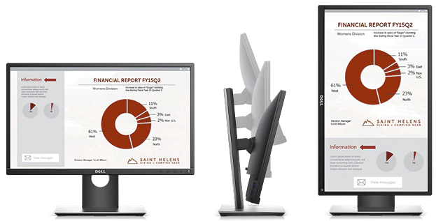
Postes fixes et portables
déploiement
Ordinateur fixe :
Ordinateur portable :
Processeur | 7e génération de Processeur Intel® Core™ i3-7100
Système d’exploitation | Windows 10 Professionnel 64 bits
Mémoire | 4 Go (1 x 4 Go) de mémoire DDR4 non ECC à 2 400 MHz
Disque dur | Disque dur SATA 3,5 pouces de 500 Go à 7 200 tr/min
Carte vidéo | Carte graphique Intel® intégrée
Lecteur optique | Lecteur optique DVD+/-RW 8x 9,5 mm
Garantie | 3 ans avec intervention sur site
Tarif HT | Environ 745€
Processeur | Processeur Intel® Core™ i5-8250U
Système d’exploitation | Windows 10 Professionnel 64 bits
Mémoire | 4 Go (1 x 4 Go) de mémoire DDR4 non ECC à 2 400 MHz
Disque dur | Disque dur SATA 3,5 pouces de 500 Go à 7 200 tr/min
Carte vidéo | Carte graphique Intel® intégrée
Écran | Écran LCD HD (1 366 x 768) 15,6", webcam et microphone
Sans fil | Wi-Fi + Bluetooth
Identification biométrique | Lecteur d‘empreintes digitales
Poids | 1,6 kg
Garantie | 3 ans intervention sur site + extension 3 ans pour la batterie
Tarif HT | Environ 1230 €

Slide 14


Systèmes d’exploitation
déploiement
Windows 10
Version professionnelle
Chiffrement BitLocker
Windows Defender
Ubuntu 16.04 LTS
Long Term Support
Base de connaissance étendue

Slide 15
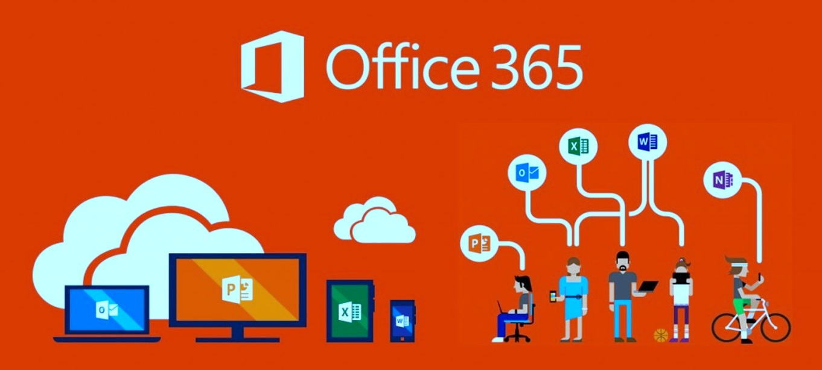
Office 365
déploiement
Suite Office
Adresse mail professionnelle avec domaine de messagerie
Stockage OneDrive 1 To
Outils de travail collaboratif
Intranet d’entreprise
Données hébergées en France
Notes:
Office : Word, Excel, Powerpoint, Outlook, OneDrive entreprise, Skype entreprise

Slide 16
Déroulement
déploiement
Phase 1
4 mois
Projet (3 mois)
Pilote et information (1 mois)
Phase 2
1 mois
Travaux, aménagement et recettage (1 mois)
Déploiement (3 semaines)
Phase 3
3 mois
Migration (1 semaine)
Formation en continue (3 mois)

Slide 17
Bilan et évolution

Slide 18
bilan
Bilan et
évolution
Coût
Temps
8 mois au total
Enjeux
Analyse, anticipation et gestion des aléas
Environ 128 255 € HT
Faire adhérer les collaborateurs

Slide 19
évolution
Bilan et
évolution
Serveur
Système de sauvegarde
Outil de gestion de parc
Antivirus

Slide 20
Remerciements
Conclusion

Slide 21

Questions / réponses
Conclusion

